Slide 1
Animer une histoire grâce à la programmation Scratch
Atelier 652
monurl.ca/mst11nov22
Pour plus de détails : recitmst.qc.ca
Cette présentation, monurl.ca/mst11nov22 du RÉCIT MST est mise à disposition, sauf exception, selon les termes de la Licence CC.
Notes:
Lien de la présentation : https://monurl.ca/mstscratch22
Lien de l’article : https://www.recitmst.qc.ca/Webinaire-Scratch-apprendre-a-programmer

Slide 2
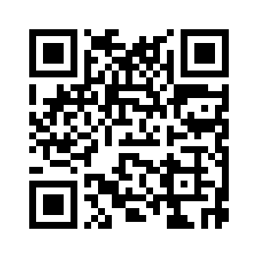
Animer une histoire grâce à la programmation avec Scratch
Description (atelier 652)
L’enseignement de la programmation est de plus en plus présent dans les classes. POURQUOI? Dans cet atelier, vous pourrez mieux comprendre le lien avec la mesure 2 du Plan d’action numérique, le développement de la compétence numérique et les liens avec le Programme de formation de l’école québécoise (PFEQ). Vous aurez l’occasion de programmer un dialogue et d’ajouter des personnages et des arrière-plans pour qu’une histoire prenne vie sous vos yeux grâce à la programmation par blocs. Venez découvrir le potentiel pédagogique de la programmation avec Scratch, découvrir plusieurs ressources et accroitre votre compétence numérique! Vous aurez besoin d’un appareil pour vous brancher à Scratch. Vous pouvez créer un compte, au préalable, pour enregistrer vos réalisations.
monurl.ca/mst11nov22
Cette présentation est mise à disposition par le RÉCIT MST, sauf exception, selon les termes de la Licence CC, 2022.

Slide 3
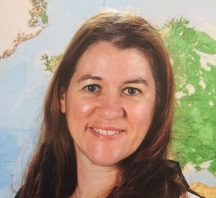
Animation
Sonya Fiset
sonya.fiset@recitmst.qc.ca
monurl.ca/mst11nov22

Slide 4
Plan de l’atelier
💡 Plan de l’atelier
Bienvenue!
Cadre de référence de la compétence numérique
Interface Scratch
Mains sur les touches
Quelques exemples
Ressources
Badge
Cette présentation, monurl.ca/mst11nov2022 du RÉCITMST, est mise à disposition, sauf exception, selon les termes de la Licence Creative Common.
Notes:
Badge (à enlever s’il n’y a pas de badge)

Slide 5
Pourquoi programmer?
Favoriser la réflexion des élèves tout en stimulant leur créativité!
Programmation pédagogique
❤️ signifiance
❤️ collaboration

Slide 6
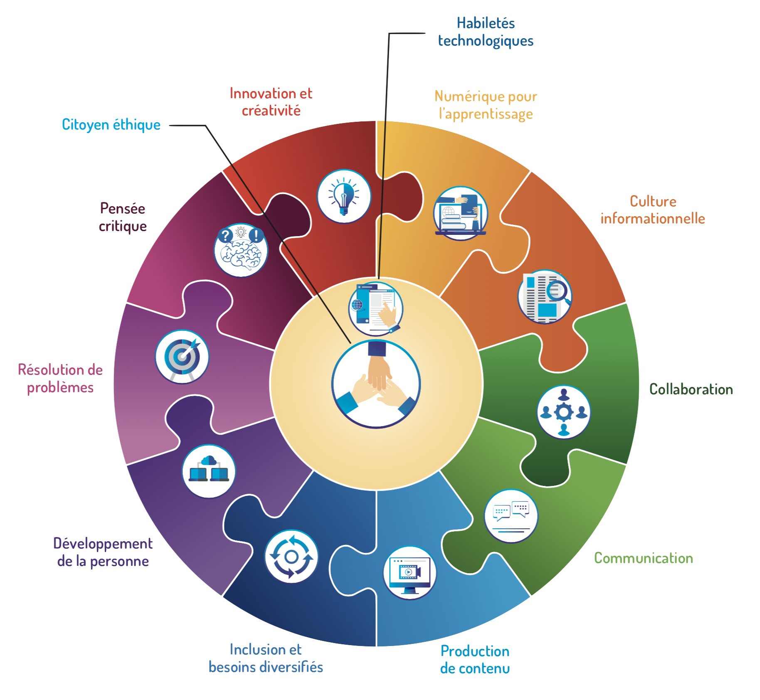
📑 Cadre de référence de la compétence numérique
🔗 Cadre de référence de la compétence numérique
Notes:
http://www.education.gouv.qc.ca/dossiers-thematiques/plan-daction-numerique/cadre-de-reference-de-la-competence-numerique/

Slide 7
📑 Se créer un compte (personnel ou enseignant)
 | Compte individuel | Compte enseignant
L’élève doit se créer un compte avec une adresse courriel qu’il doit valider. | x
L’enseignant partage un code et l’élève n’a pas d’informations personnelles à fournir. |  | x
Dans le Studio de l’enseignant, tous les travaux sont visibles. |  | x
Permet de partager un programme débuté. |  | x
Notes:
http://www.education.gouv.qc.ca/dossiers-thematiques/plan-daction-numerique/cadre-de-reference-de-la-competence-numerique/

Slide 8
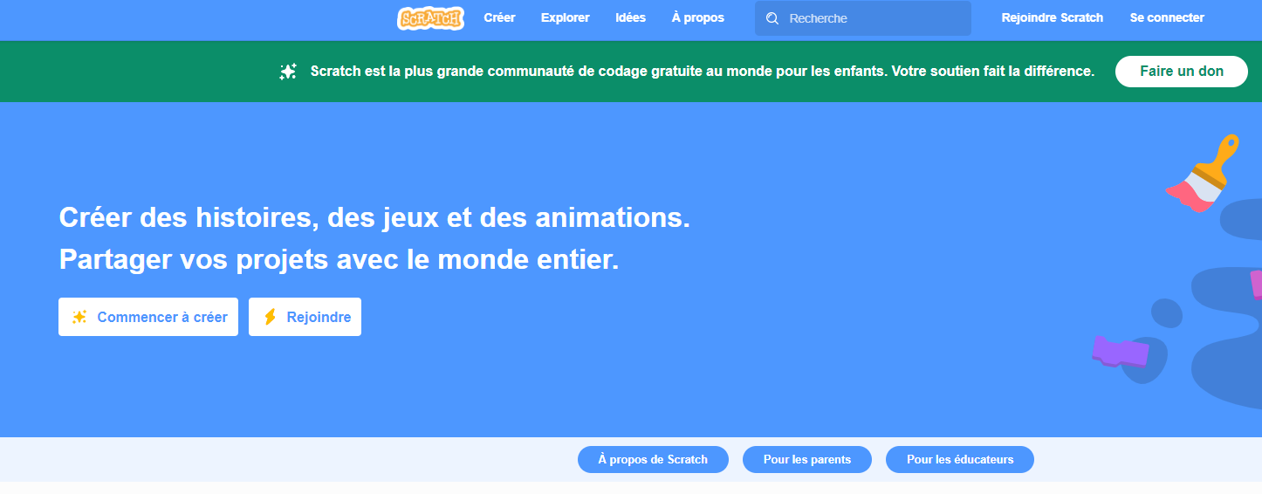
📑 Se créer un compte
24 à 48 heures pour confirmation
Notes:
https://monurl.ca/lienscratch

Slide 9
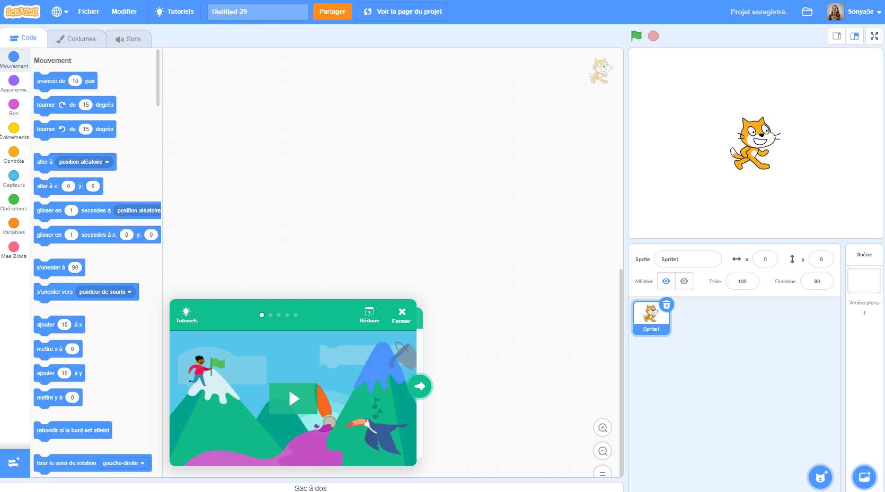
S’initier à la programmation Scratch
Blocs de programmation
Script
Scène d’animation
Scratch : https://scratch.mit.edu/
www.scratch.mit.edu
Arrière-plan
Sprite
Notes:
https://scratch.mit.edu/

Slide 10
S’initier à la programmation Scratch
0. Tutoriels
4. Démarrer le programme avec le drapeau vert.
3. Déplacer les blocs ici.
Scratch : https://scratch.mit.edu/
0. Tutoriels
2. Choisir l’arrière-plan.
1. Choisir le ou les sprite(s).
Notes:
https://scratch.mit.edu/

Slide 11
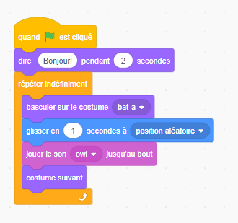
📑 Défi 1 : Débuter avec Scratch
🔗 Programme Scratch 🔗Tutoriel sur vidéo
🔗 Programme avec dialogue (évènement Kreocode)
0. Débuter avec un bloc drapeau.
Choisir un personnage (Sprite).
Choisir un arrière-plan.
Choisir le costume du Sprite.
Écrire un dialogue.
Utiliser un « Déplacement ».
Ajouter un « Son ».
Animer le changement de costume.
Répéter.
Notes:
Au besoin: référentiels par types de blocs

Slide 12
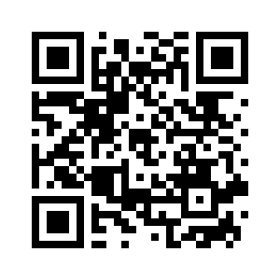
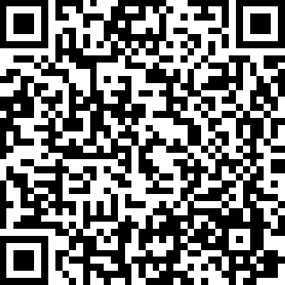
📑 Se créer un compte
Partager le lien de votre programme à l’aide d’un formulaire ou sur un DigiPad
Notes:
https://monurl.ca/lienscratch

Slide 13
📑 Défi 2 : Animer une histoire
Ajouter des personnages.
Les faire apparaître ou disparaître.
Changer de taille les personnages.
Ajouter des arrière-plans.
Basculer vers un autre arrière-plan.
Écrire un dialogue entre 2 personnages.
Utiliser un temps de pause.
Utiliser les messages.
Ajouter une question et utiliser la réponse.
Commencer un programme autrement.
Utiliser des images libres de droit.
Trousse de dépannage
Notes:
Au besoin: référentiels par types de blocs
Trousse de dépannage : https://drive.google.com/file/d/1CEDMpxGhX20uSTu_a_aBOOJaLwFQQx8f/view

Slide 14
📑 Des idées pédagogiques
Lire un album et animer l’histoire pour démontrer sa compréhension.
Lire le début d’un album et demander aux enfants d’imaginer la suite.
Écrire et illustrer une histoire, un poème…
Résumé d’une notion apprise.
Jeux interactifs.
Histoire dont vous êtes le héros.
Enregistrer sa présentation orale.
Autres…
Quelques défis avec des tutoriels
Littérature et robots Ozobot et Dash
Notes:
Au besoin: référentiels par types de blocs

Slide 15
📑 Ressources
Autoformations sur Campus RÉCIT :
Scratch pour tous et Scratch en mathématique
Padlet de ressources Scratch au primaire
Guide et défis en univers social - page programmation RÉCITUS
Cartes tutoriels Scratch (français - english)
Ressources Scratch - dont référentiels par types de blocs

Slide 16
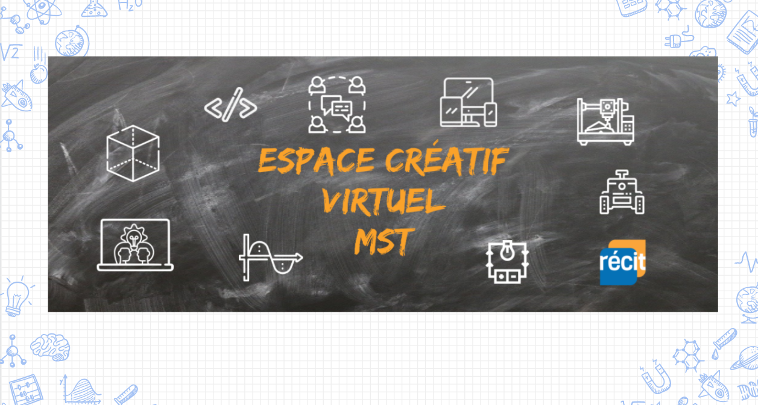
L’équipe du RÉCIT MST est disponible
les mercredis matins de 9 h à 11 h 30.
Lien vers notre salle de vidéoconférence :
recitmst.qc.ca/ecv-zoom
Toutes les informations: recitmst.qc.ca/ecv
Notes:
Salle de vidéoconférence : https://recitmst.qc.ca/ecv-zoom

Slide 18
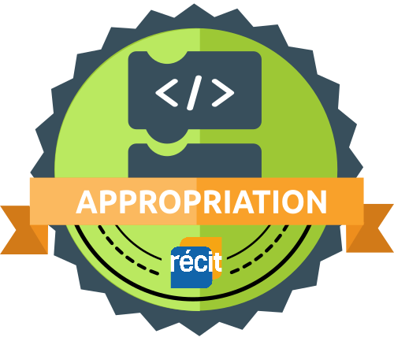
Badge « Appropriation »
Création d’un compte gratuit ou se connecter
Inscription à l’autoformation
Visiter cette page
si nouveau compte → valider le courriel
Premiers pas avec Scratch pour tous
Obtenir mon badge
Appropriation
1
2
3
Ce lien ne sera valide que pour quelques heures.

Slide 19
MERCI !
Des questions?
equipe@recitmst.qc.ca
Page Facebook
Twitter
Chaîne YouTube
Ces formations du RÉCITMST sont mises à disposition, sauf exception, selon les termes de la licence Licence Creative Commons Attribution - Pas d’Utilisation Commerciale - Partage dans les Mêmes Conditions 4.0 International.
Notes:
Message à l’équipe : equipe@recitmst.qc.ca

